Slide 1
الجغرافيا / الصف التاسع
الفصل الدراسي الأول للعام
2021/2020
الوحدة الثانية – الغلاف المائي
الدرس الثاني – حركة مياه البحار والمحيطات

Slide 2
حركة مياه البحار والمحيطات
النتاجات الخاصة
الامواج .
2. التيارات البحرية .
3. المد والجزر .

Slide 3
أولًا : الأمواج
تنشأ الأمواج بفعل الرياح فتتحرك جُزيئات الماء صعودًا وهبوطًا دون تغيُر مكانها، في مسار بيضوي أو دائري ، ففي القمة تتجه الجُزيئات إلى الأمام ، وفي القاع تتجه الجُزيئات إلى الخلف وتكون ذات قمم واضحة ، ولكنها سرعان ما تتكسر على الشاطئ .
وتنقسم الأمواج إلى قسمين :
أمواج عادية .
أمواج التسونامي .

Slide 4
امواج التسونامي والأمواج العادية

Slide 5
يحدث التسونامي نتيجة لحركة زلزالية في قيعان البحار ، ويظهر على شكل أمواج عظيمة يتراوح طولها بين ( 200 – 800 ) كم ، وتصل سرعتها الى (700) كم في الساعة ، ويتراوح ارتفاعها عند الشواطئ بين
(3 - 50م ) فتؤدي إلى تدمير الشواطئ وما عليها .
ويشير مصطلح تسونامي في اللغة اليابانية إلى مقطعين (تسو) وتعني الكبير و(نامي) وتعني الموجة .
الاثار المدمرة للتسونامي
حدوث التسونامي

Slide 6
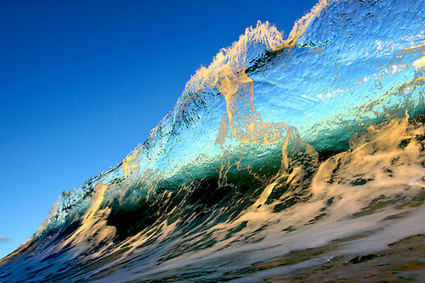
يمكن الاستدلال بحدوث ظاهرة التسونامي عن طريق :
- الإحساس بهزة أرضية وسماع أصوات مشابهة لصوت الرعد .
- قد تخرج بعض الغازات من مياه البحر على شكل فقاقيع .
تراجع مياه الشاطئ باتجاه العمق بشكل كبير.
هل تعلم أنه :

Slide 7
ثانيًا : التيارات البحرية
تنشأ التيارات البحرية بسبب تغير كثافة الماء نتيجة :
1. زيادة درجة حرارة المياه .
2. زيادة الملوحة .
حيث تتحرك المياه من المناطق الأكثر كثافةً إلى المناطق الأقل كثافةً وتسهم التيارات البحرية في التأئير في مناخ المناطق التي تمر بها ، وتتأثر حركة التيارات البحرية بــ :
1. القوة الكورولية .
2. باتجاه الرياح السائدة في المنطقة .

Slide 8
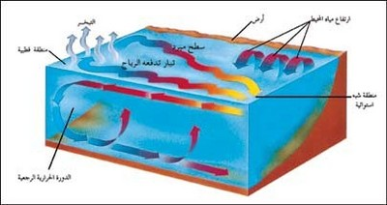
حركة التيارات البحرية

Slide 9
تعد المحيطات :
نظامًا ديناميكيًا تنتقل فيه الطاقة حول الكرة الأرضية فالتيارات الدافئة تنقل المياه من المناطق الاستوائية إلى المناطق الباردة وأخرى تنقل المياه الباردة إلى المناطق الاستوائية ، لذا فإن أغنى مناطق العالم وفرةً بالكائنات الحية والأسماك هي مناطق التقاء التيارات الباردة بالتيارات الدافئة بسبب اعتدال درجات الحرارة ، والتي تمثل مصدرًا اقتصاديًا للدولة .
أهمية التيارات البحرية :
تعمل التيارات الدافئة على رفع درجة حرارة سواحل المنطقة المارة بها كما هو الحال في شمال غرب أوروبا حيث يعمل تيار الخليج الدافئ على رفع درجة حرارة سواحلها مما يجعلها مفتوحة للملاحة طول فصل الشتاء بعكس التيارات الباردة التي تخفض من درجة حرارة الجهات المارة بجوارها .

Slide 10
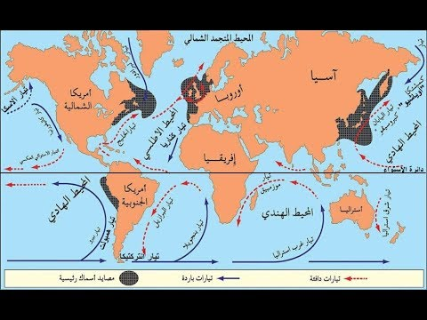
التيارات البحرية الدافئة والتيارات البحرية الباردة

Slide 11
التيارات البحرية
تُمثل التيارات البحرية نطاقات طولية من المياه المتحركة باتجاهات محددة لمسافات بعيدة ، حيث تُشكل أنهارًا مائيةً ضخمةً في البحار والمحيطات ، يصل عمقها أحيانًا إلى 300 م ، وعرضها السطحي إلى 300 كم ، وبسرعة تصل إلى 100 كم / ساعة .

Slide 12
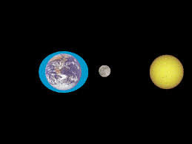
ثالثًا : المد والجزر
تنشأ ظاهرة المد والجزر في البحار والمحيطات بفعل قوة الجاذبية لكل من الشمس والقمر للمسطحات المائية ، ويتوالى حدوث المد والجزرمرتين في اليوم ، إذ يرتفع الماء
باتجاه الشاطئ في حالة المد ، ثم ينحسر في حالة الجزر .
يحدث المد العالي مرتين في الشهر ، الأولى :عندما يكون القمر محاقًا ، والثانية
عندما يكون بدرًا ، وفي الحالتين تكون الشمس والقمر والأرض على استقامة واحدة .

Slide 13
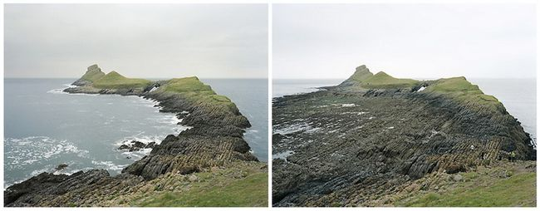
ظاهرة المد والجزر

Slide 14
أهمية ظاهرة المد والجزر:
لحركات المد والجزر أهمية بالغة فهي تعمل على :
تطهير البحار والمحيطات من كل الشوائب .
2. وكذلك تطهير مصبات الأنهار والموانئ من الرواسب .
تساعد السفن على دخول الموانئ التي تقع في المناطق الضحلة ، ولكن المد
الشديد قد يشكل خطر على الملاحة وخاصة في المضايق .
أخذت كثير من الدول الساحلية تستفيد من طاقة المد والجزر في توليد الطاقة الكهربائية ، لتخفيف الضغط عن محطات الطاقة الحرارية ، والحد من التلوث
الناتج من المحطات الحرارية التي تعمل بالفحم أو النفط .

